Slide 1
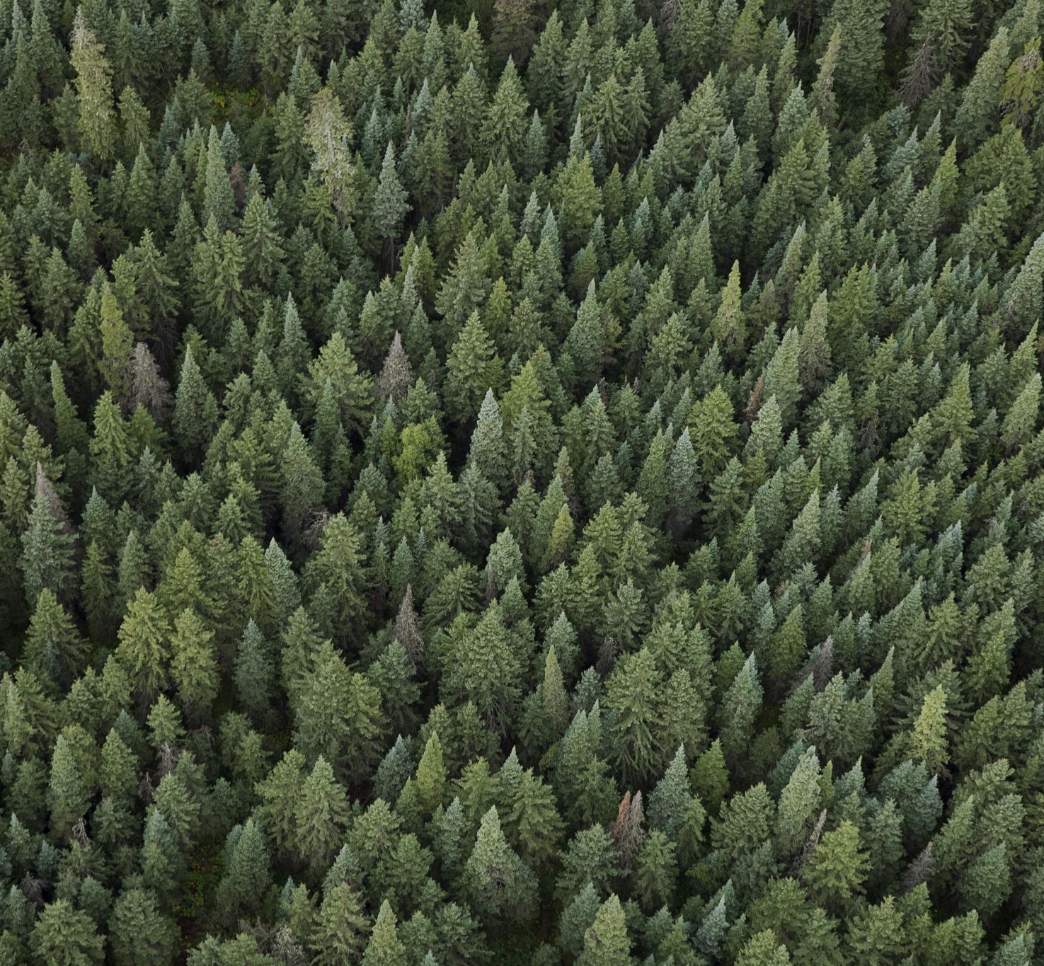
Juridisk halvtime
Gunvor Fossholt Ytterstad

Slide 2
Tema
Vilkår/betingelser i skogbrukssaker
Vilkår/betingelser i retningslinjer for prioritering av søknader etter NMSK-forskriften
Kort om Norsk PEFC Skogstandard og NMSK-forskriften

Slide 3
Vilkår/betingelser – flere typer
Relevante typer vilkår i skogbrukssaker
Betingelser for nærings- og miljøtilskudd i skogbruket, jf. NMSK-forskriften
Betingelser for skogbrukstiltak, jf. bærekraftforskriften
Bruk av egne vilkår etter vilkårslæren – forvaltningens adgang til å stille vilkår ved begunstigende vedtak
Absolutte vilkår
Valgfrie vilkår

Slide 4
Absolutte betingelser for tilskudd
Vilkårene er hjemlet direkte i NMSK-forskriften og kan ikke fravikes
Manglende oppfyllelse av vilkår gir enten avslag på søknad eller grunnlag for omgjøring og tilbakebetaling etter § 13
Eksempler
Driftstilskudd kan som hovedregel bare gis der det er foretatt registreringer av miljøkvaliteter i området, jf. § 7
Det kan bare gis tilskudd til veibygging til veier som er godkjent etter landbruksvegforskriften eller plan- og bygningsloven, jf. § 5
Det er et vilkår for utbetaling av tilskudd til miljøtiltak at miljøverdiene kan påvises og dokumenteres og at merkostnader eller tap er tilstrekkelig dokumentert, jf. 6

Slide 5
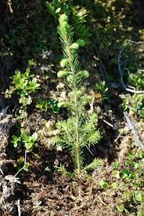
Absolutte betingelser for skogbrukstiltak
NB! Betingelser som gjelder uavhengig av om skogeier har søkt NMSK-tilskudd
Håndheves etter egne regler i bærekraftforskriften
Eksempler
Skogeier skal sørge for tilfredsstillende forynging etter hogst, jf. bærekraftforskriften § 6
Ved hogst skal det settes igjen minst 5 stormsterke trær per hektar som livsløpstrær jf. § 5
Ved gjennomføring av skogbrukstiltak skal skogeier ta nødvendig hensyn til biologisk mangfold, friluftliv, landskap og kulturverdier, jf. § 3

Slide 6
Adgangen til å stille egne vilkår
Hjemmel både i NMSK-forskriften § 3 og ulovfestet vilkårslære
Fritt skjønn – «kan» stilles fra et mer til det mindre prinsipp
Vilkår må være i samsvar med tiltakenes formål
Krav om forholdsmessighet/rimelighet
Brudd på slike vilkår kan håndheves etter § 13 ved krav om tilbakebetaling av tilskudd
Eksempel
Det er et vilkår for tilskuddet at veien skal vedlikeholdes i den tilstand den er bygd i, i minst 20 år

Slide 7
Ulovlige vilkår – eksempel
Effektivt for håndhevelse av foryngelsesplikten, og «økt verdiskapning i skogbruket»
MEN, ifølge avklaring fra landbruksdirektoratet foreligger det ikke tilstrekkelig saklig sammenheng mellom vilkår og tiltakets formål
Foryngelsesplikten har egne regler for håndheving i bærekraftforskriften
Eksempel: Det stilles som vilkår for driftstilskudd at skogeier sørger for tilfredsstillende foryngelse i tråd med reglene i bærekraftforskriften. Brudd kan medføre tilbakebetaling av tilskudd.

Slide 8
Ulovlige vilkår – eksempel
Sammenfallende interesser
MEN, ifølge avklaring fra landbruksdirektoratet foreligger det ikke tilstrekkelig saklig sammenheng mellom vilkår og formål
Formål i forskrift om skogfond – sikre finaniseringen
Formål i NMSK-forskriften – stimulere til økt verdiskapning
«Usaklig vilkår når skogeier har valgfrihet mellom 4-40 %» i forskrift om skogfond
Eksempel: Det er et vilkår for å motta driftstilskudd at det skal være satt av minimum 10% skogfond.
Notes:
Fra dep:
Vi er kommet til samme konklusjon som deg, herunder at det ikke er adgang til å sette et slikt vilkår.
Et slikt vilkår i en sak etter NMSK-forskriften vil innskrenke skogeiers frihet etter skogfondforskriften, og det mener jeg er vanskelig å forsvare rettslig.
Innføring av et krav om minimum 10% avsetting vil måtte kreve en endring av skogfondforskriften.

Slide 9
Ulovlige vilkår – eksempel
Arealbruk styres av plan- og bygningsloven
Dersom tilskuddet har gått til å finansiere bygging av en lovlig landbruksveg, vil ikke senere regulering til hyttefelt være i strid med forutsetningene for tilskuddet
Eksempel: Det er et vilkår for tilskudd til bygging av landbruksveg at vegen i fremtiden ikke nyttes til andre formål, for eksempel hyttefelt

Slide 10
Retningslinjer for prioritering av søknader
Det skal fastsettes overordnede retningslinjer for prioritering av søknader, jf. § 3 (2)
NB! Retningslinjene kan ikke inneholde generelle vilkår for tilskudd som ikke kan stilles som vilkår i en enkeltsak (for eksempel at søkere som mottar tilskudd må oppfylle foryngelsesplikten)
Retningslinjene skal i utgangspunktet gjelde «prioritering av søknader»
Kan gi generelle føringer om alder på skog, tilskuddssatser o.l.
Manglende oppfyllelse kan medføre avslag på søknad/tilbakebetaling, jf. § 13

Slide 11
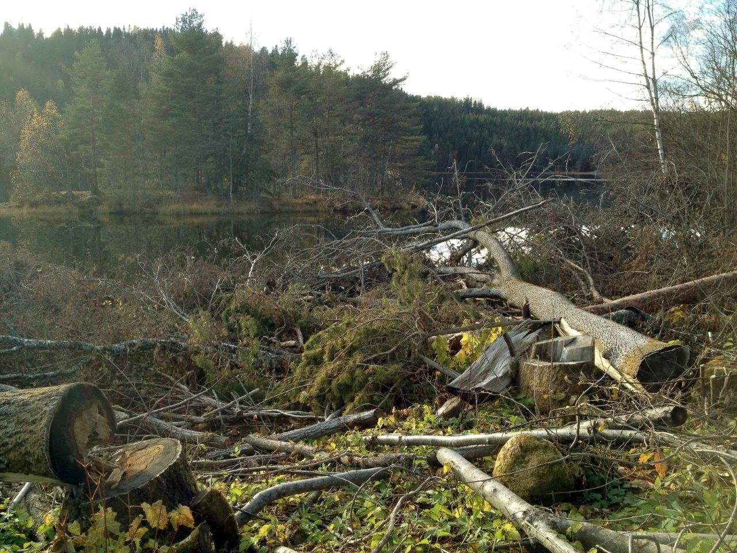
Hva med krav om forhåndsgodkjenning?
Innebærer ikke prioritering av søknader men bør likevel tas inn i retningslinjene – er påkrevd etter naturmangfoldloven for å hindre skade på naturmangfold
Brudd på dette vilkåret kan følges opp etter § 13:
Vedtak om innvilget tilskudd kan omgjøres og utbetalt tilskudd kan kreves tilbakebetalt dersom det avdekkes forhold som er i strid med det som er forutsatt ved innvilgning av tilskuddet
Igangsetting av drift før søknad om tilskudd er forhåndsgodkjent vil være i strid med det som er forutsatt ved innvilgning av tilskuddet

Slide 12
Manglende forhåndsgodkjenning
Vurdere alvorlighetsgraden fra sak til sak – avslå/trekke hele eller deler av tilskuddet?
Viser etterfølgende vurdering av søknaden at for tidlig igangsetting av drift ikke har medført skade på naturmangfoldet, er det urimelig å nekte hele tilskuddet
Notes:
Sammenlign med bygg som blir ført opp uten at det er søkt om byggeltilltalse
Urimelig å rive ulovlig oppført hus dersom etterfølgende søknad viser at huset kunne vært ført opp likevel.

Slide 13
Håndheve brudd på PEFC-skogstandard?
Nei, som hovedregel ikke forvaltningens bord! Næringens egne krav!
Unntak i NMSK-forskriften § 7 andre ledd
Krav om føre-var-tiltak nedfelt i skogstandarden der det ikke er foretatt ordinære miljøregistreringer
Unntak i bærekraftforskriften § 5 første ledd
Ved gjennomføring av skogbrukstiltak skal skogeieren sørge for at verdiene i viktige livsmiljø og nøkkelbiotoper blir tatt vare på i samsvar med Norsk PEFC Skogstandard
Brudd på må håndheves etter bærekraftforskriften
Notes:
Varsle brudd til PEFC-sekretariatet. De kan miste muligheten til å omsette tømmer i verste fall. Kan få frister for retting.

Slide 14
Oppsummering
Vær varsom med bruken av egne vilkår - lett å feile
Lag heller gode retningslinjer for prioritering av søknader – gir forutsigbarhet for søker
Husk å håndheve brudd på bærekraftforskriften og brudd på vilkår for tilskudd hver for seg

